Slide 1

第十三章 一阶逻辑永真式
周 晓 聪
中山大学计算机学院
2023年3月
isszxc@mail.sysu.edu.cn
数理逻辑
第十三章 一阶逻辑永真式
2023年3月

Slide 2
内容提要
一阶逻辑公式的分类
一阶逻辑的重要永真式
一阶逻辑真值树方法举例
数理逻辑
第十三章 一阶逻辑永真式
2023年3月 2/25

Slide 3
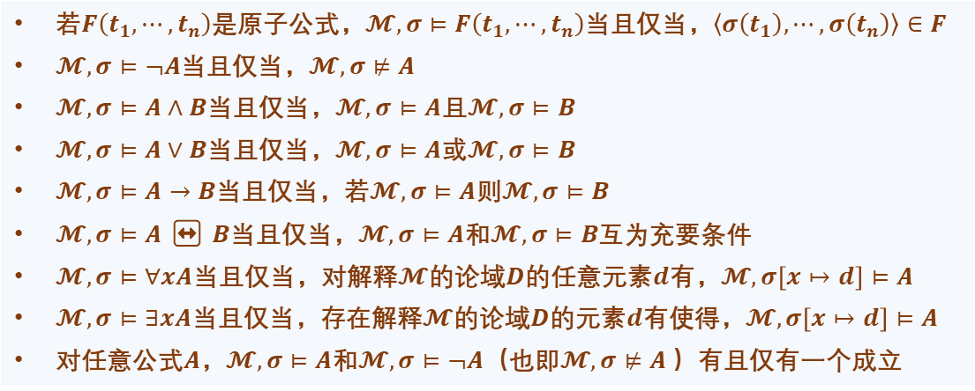
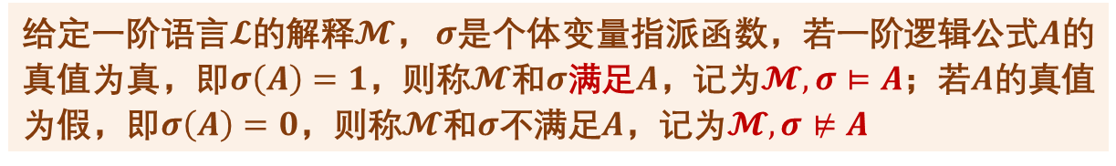
一阶逻辑公式的分类
一阶逻辑公式的满足
给定一阶语言$𝓛$的解释$𝓜$， $σ$是个体变量指派函数，若一阶逻辑公式$A$的真值为真，即$σ\left(A\right)=1$，则称$𝓜$和$σ$满足$A$，记为$𝓜, σ⊨A$；若$A$的真值为假，即$σ\left(A\right)=0$，则称$𝓜$和$σ$不满足$A$，记为$𝓜, σ⊭A$
若$F\left(t_{1}, ⋯, t_{n}\right)$是原子公式，$𝓜, σ⊨F\left(t_{1}, ⋯, t_{n}\right)$当且仅当，$\left\langle σ\left(t_{1}\right), ⋯, σ\left(t_{n}\right)\right\rangle ∈F$
$𝓜, σ⊨¬A$当且仅当，$𝓜, σ⊭A$
$𝓜, σ⊨A∧B$当且仅当，$𝓜, σ⊨A$且$𝓜, σ⊨B$
$𝓜, σ⊨A∨B$当且仅当，$𝓜, σ⊨A$或$𝓜, σ⊨B$
$𝓜, σ⊨A→B$当且仅当，若$𝓜, σ⊨A$则$𝓜, σ⊨B$
$𝓜, σ⊨A↔B$当且仅当，$𝓜,σ⊨A$和$𝓜, σ⊨B$互为充要条件
$𝓜, σ⊨∀xA$当且仅当，对解释$𝓜$的论域$D$的任意元素$d$有，$𝓜, σ\left[x↦d\right]⊨A$
$𝓜, σ⊨∃xA$当且仅当，存在解释$𝓜$的论域$D$的元素$d$有使得，$𝓜, σ\left[x↦d\right]⊨A$
对任意公式$A$，$𝓜, σ⊨A$和$𝓜, σ⊨¬A$（也即$𝓜, σ⊭A$）有且仅有一个成立
这些只不过是一阶公式语义（真值计算）的另一种说法
数理逻辑
第十三章 一阶逻辑永真式
2023年3月 3/25

Slide 4
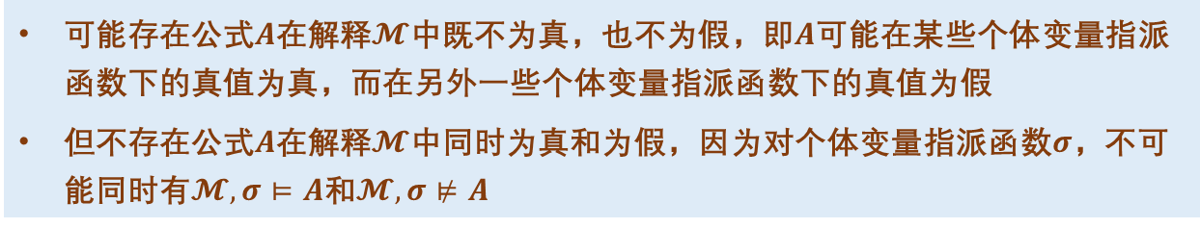
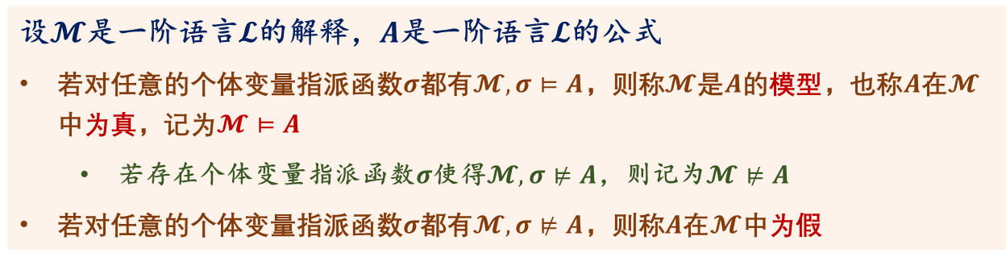
一阶逻辑公式的分类
一阶逻辑公式的模型
设$𝓜$是一阶语言$𝓛$的解释，$A$是一阶语言$𝓛$的公式
若对任意的个体变量指派函数$σ$都有$𝓜, σ⊨A$，则称$𝓜$是$A$的模型，也称$A$在$𝓜$中为真，记为$𝓜⊨A$
若存在个体变量指派函数$σ$使得$𝓜, σ⊭A$，则记为$𝓜⊭A$
若对任意的个体变量指派函数$σ$都有$𝓜, σ⊭A$，则称$A$在$𝓜$中为假
可能存在公式$A$在解释$𝓜$中既不为真，也不为假，即$A$可能在某些个体变量指派函数下的真值为真，而在另外一些个体变量指派函数下的真值为假
但不存在公式$A$在解释$𝓜$中同时为真和为假，因为对个体变量指派函数$σ$，不可能同时有$𝓜, σ⊨A$和$𝓜, σ⊭A$
数理逻辑
第十三章 一阶逻辑永真式
2023年3月 4/25

Slide 5
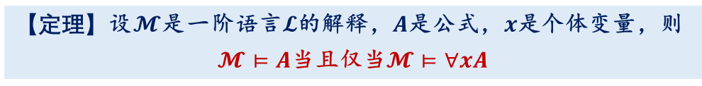
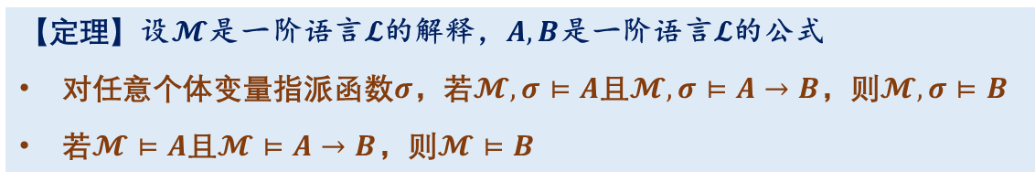
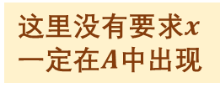
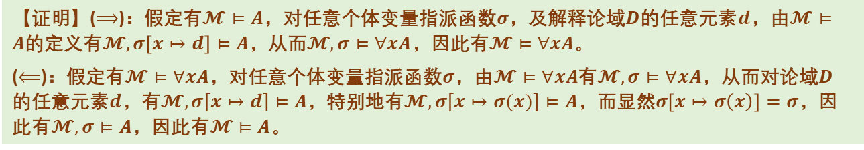
一阶逻辑公式的分类
一阶逻辑公式模型的基本性质
【定理】设$𝓜$是一阶语言$𝓛$的解释，$A, B$是一阶语言$𝓛$的公式
对任意个体变量指派函数$σ$，若$𝓜, σ⊨A$且$𝓜, σ⊨A→B$，则$𝓜, σ⊨B$
若$𝓜⊨A$且$𝓜⊨A→B$，则$𝓜⊨B$
【定理】设$𝓜$是一阶语言$𝓛$的解释，$A$是公式，$x$是个体变量，则
$𝓜⊨A$当且仅当$𝓜⊨∀xA$
这里没有要求$x$一定在$A$中出现
【证明】($⟹$)：假定有$𝓜⊨A$，对任意个体变量指派函数$σ$，及解释论域$D$的任意元素$d$，由$𝓜⊨A$的定义有$𝓜, σ\left[x↦d\right]⊨A$，从而$𝓜, σ⊨∀xA$，因此有$𝓜⊨∀xA$。
($⟸$)：假定有$𝓜⊨∀xA$，对任意个体变量指派函数$σ$，由$𝓜⊨∀xA$有$𝓜,σ⊨∀xA$，从而对论域$D$的任意元素$d$，有$𝓜,σ[x↦d]⊨A$，特别地有$𝓜,σ[x↦σ(x)]⊨A$，而显然$σ\left[x↦σ\left(x\right)\right]=σ$，因此有$𝓜, σ⊨A$，因此有$𝓜⊨A$。
数理逻辑
第十三章 一阶逻辑永真式
2023年3月 5/25

Slide 6
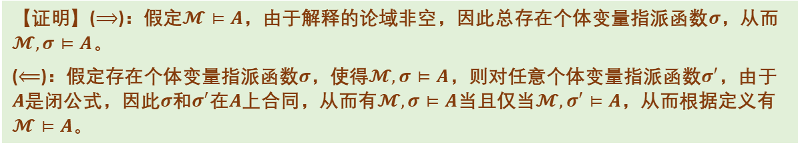
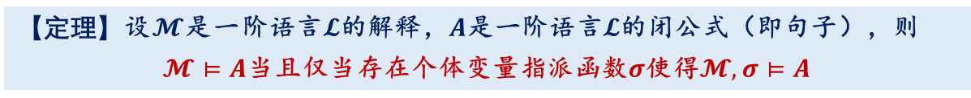
一阶逻辑公式的分类
一阶逻辑公式模型的基本性质
【定理】设$𝓜$是一阶语言$𝓛$的解释，$A$是一阶语言$𝓛$的闭公式（即句子），则
$𝓜⊨A$当且仅当存在个体变量指派函数$σ$使得$𝓜,σ⊨A$
【证明】($⟹$)：假定$𝓜⊨A$，由于解释的论域非空，因此总存在个体变量指派函数$σ$，从而$𝓜, σ⊨A$。
($⟸$)：假定存在个体变量指派函数$σ$，使得$𝓜,σ⊨A$，则对任意个体变量指派函数$σ′$，由于$A$是闭公式，因此$σ$和$σ^{′}$在$A$上合同，从而有$𝓜,σ⊨A$当且仅当$𝓜,σ′⊨A$，从而根据定义有$𝓜⊨A$。
这个定理表明在考虑闭公式的模型时，不用考虑个体变量指派函数
【推论】设$𝓜$是一阶语言$𝓛$的解释，$A$是一阶语言$𝓛$的闭公式，则$𝓜⊨A$和$𝓜⊨¬A$有且恰有一个成立
注意，对一般的公式$A$，有可能$𝓜⊭A$且$𝓜⊭¬A$
数理逻辑
第十三章 一阶逻辑永真式
2023年3月 6/25

Slide 7
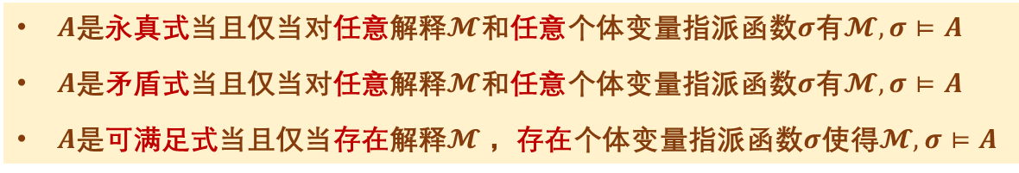
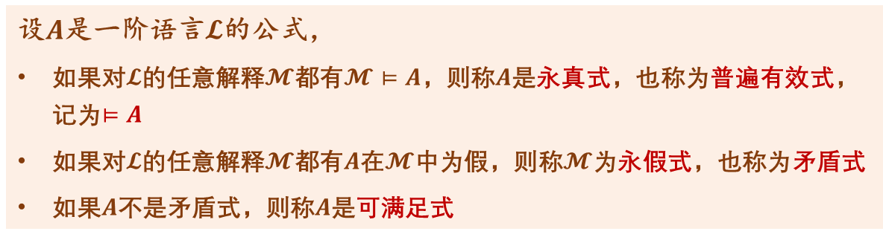
一阶逻辑公式的分类
一阶逻辑的永真式、矛盾式与可满足式
设$A$是一阶语言$𝓛$的公式，
如果对$𝓛$的任意解释$𝓜$都有$𝓜⊨A$，则称$A$是永真式，也称为普遍有效式，记为$⊨A$
如果对$𝓛$的任意解释$𝓜$都有$A$在$𝓜$中为假，则称$𝓜$为永假式，也称为矛盾式
如果$A$不是矛盾式，则称$A$是可满足式
$A$是永真式当且仅当对任意解释$𝓜$和任意个体变量指派函数$σ$有$𝓜, σ⊨A$
$A$是矛盾式当且仅当对任意解释$𝓜$和任意个体变量指派函数$σ$有$𝓜, σ⊨A$
$A$是可满足式当且仅当存在解释$𝓜$，存在个体变量指派函数$σ$使得$𝓜, σ⊨A$
数理逻辑
第十三章 一阶逻辑永真式
2023年3月 7/25

Slide 8
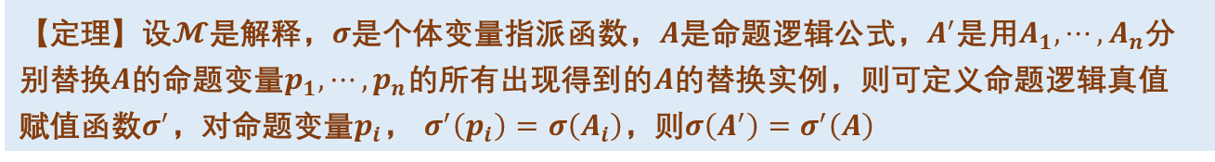
一阶逻辑公式的分类
命题逻辑的替换实例
一阶逻辑有一类特殊的永真式，它们是某个命题逻辑永真式的替换实例
设$A$是命题逻辑公式，且包含命题变量$p_{1}, ⋯, p_{n}，A_{1}, ⋯, A_{n}$是一阶逻辑公式，则用$A_{i}$分别替换$p_{i}$的所有出现$\left(i=1, ⋯, n\right)$得到的一阶逻辑公式$A′$称为命题逻辑公式$A$的替换实例
【定理】设$𝓜$是解释，$σ$是个体变量指派函数，$A$是命题逻辑公式，$A^{′}$是用$A_{1}, ⋯, A_{n}$分别替换$A$的命题变量$p_{1}, ⋯, p_{n}$的所有出现得到的$A$的替换实例，则可定义命题逻辑真值赋值函数$σ^{′}$，对命题变量$p_{i}$， $σ^{′}\left(p_{i}\right)=σ\left(A_{i}\right)$，则$σ\left(A^{′}\right)=σ^{′}\left(A\right)$
替换实例可针对命题逻辑公式$A$的结构归纳定义，而上述定理可针对$A$的结构归纳证明
【推论】若$A$是命题逻辑的永真式，包含命题变量$p_{1}, ⋯, p_{n}$，则对任意一阶逻辑公式$A_{1}, ⋯, A_{n}$，用$A_{i}$分别替换$A$中$p_{i}$的所有出现得到的替换实例$A′$是一阶逻辑的永真式
数理逻辑
第十三章 一阶逻辑永真式
2023年3月 8/25

Slide 9
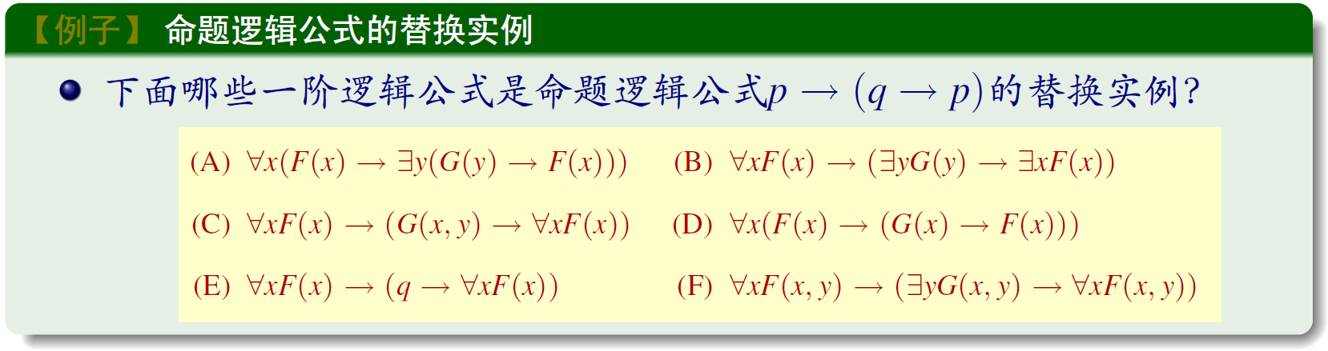
一阶逻辑公式的分类
命题逻辑的替换实例
数理逻辑
第十三章 一阶逻辑永真式
2023年3月 9/25

Slide 10
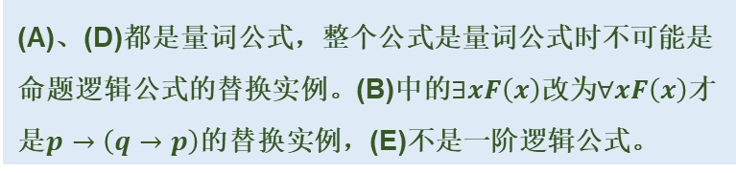
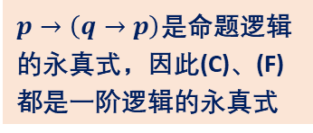
一阶逻辑公式的分类
命题逻辑的替换实例
(A)、(D)都是量词公式，整个公式是量词公式时不可能是命题逻辑公式的替换实例。(B)中的$∃xF\left(x\right)$改为$∀xF\left(x\right)$才是$p→\left(q→p\right)$的替换实例，(E)不是一阶逻辑公式。
$p→\left(q→p\right)$是命题逻辑的永真式，因此(C)、(F)都是一阶逻辑的永真式
✔
✔
数理逻辑
第十三章 一阶逻辑永真式
2023年3月 10/25

Slide 11
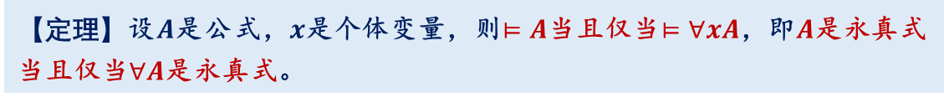
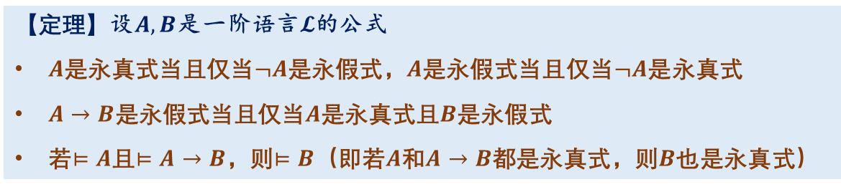
一阶逻辑公式的分类
一阶逻辑永真式的基本性质
【定理】设$A, B$是一阶语言$𝓛$的公式
$A$是永真式当且仅当$¬A$是永假式，$A$是永假式当且仅当$¬A$是永真式
$A→B$是永假式当且仅当$A$是永真式且$B$是永假式
若$⊨A$且$⊨A→B$，则$⊨B$（即若$A$和$A→B$都是永真式，则$B$也是永真式）
【定理】设$A$是公式，$x$是个体变量，则$⊨A$当且仅当$⊨∀xA$，即$A$是永真式当且仅当$∀A$是永真式。
有的教材将一阶逻辑的永真式称为普遍有效式，而只称一阶逻辑中那些是命题逻辑永真式的替换实例的普遍有效式为一阶逻辑的永真式
数理逻辑
第十三章 一阶逻辑永真式
2023年3月 11/25

Slide 12
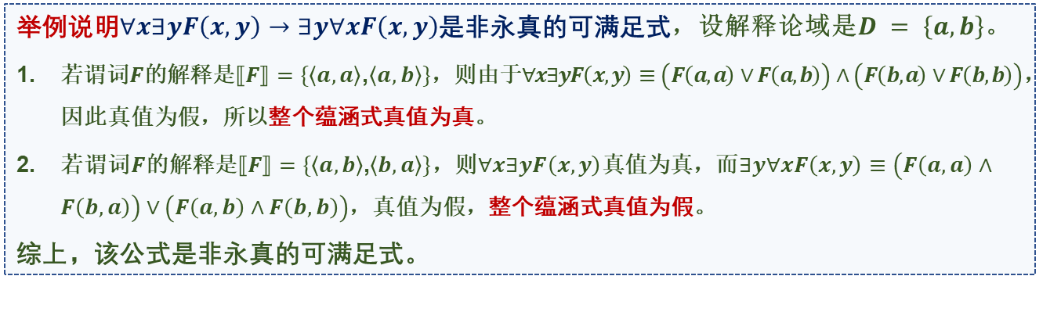
一阶逻辑公式的分类
一阶逻辑可满足式的判定
断定一阶逻辑公式是可满足式要给出一个解释和一个个体变量指派函数使其真值为真
如果要断定是非永真的可满足式，则还要给出一个解释和一个个体变量指派函数使得其真值为假
如果这个公式是闭公式，则不需要考虑个体变量指派函数
在给出解释时，论域最好是有穷集（通常是两个元素的集合即可）
举例说明$∀x∃yF\left(x, y\right)→∃y∀xF\left(x, y\right)$是非永真的可满足式，设解释论域是$D = \left\{a, b\right\}$。
若谓词$F$的解释是$⟦F⟧=\{\left\langle a,a\right\rangle$,$\left\langle a,b\right\rangle \}$，则由于$∀x∃yF\left(x, y\right)≡\left(F\left(a, a\right)∨F\left(a, b\right)\right)∧\left(F\left(b, a\right)∨F\left(b, b\right)\right)$，因此真值为假，所以整个蕴涵式真值为真。
若谓词$F$的解释是$⟦F⟧=\{\left\langle a,b\right\rangle$,$\left\langle b,a\right\rangle \}$，则$∀x∃yF\left(x, y\right)$真值为真，而$∃y∀xF\left(x, y\right)≡\left(F\left(a, a\right)∧F\left(b, a\right)\right)∨\left(F\left(a, b\right)∧F\left(b, b\right)\right)$，真值为假，整个蕴涵式真值为假。
综上，该公式是非永真的可满足式。
数理逻辑
第十三章 一阶逻辑永真式
2023年3月 12/25

Slide 13
内容提要
一阶逻辑公式的分类
一阶逻辑的重要永真式
一阶逻辑真值树方法举例
数理逻辑
第十三章 一阶逻辑永真式
2023年3月 13/25

Slide 14
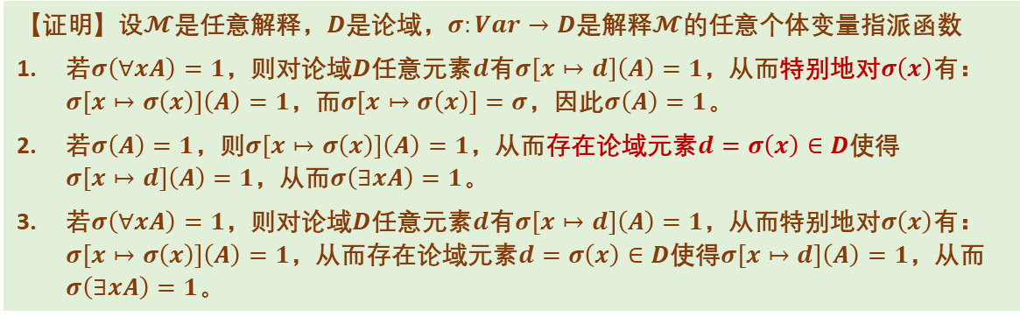
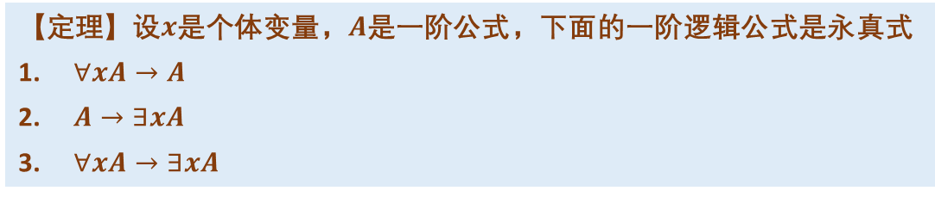
一阶逻辑重要的永真式
量词基础类永真式
【定理】设$x$是个体变量，$A$是一阶公式，下面的一阶逻辑公式是永真式
$∀xA→A$
$A→∃xA$
$∀xA→∃xA$
【证明】设$𝓜$是任意解释，$D$是论域，$σ:Var→D$是解释$𝓜$的任意个体变量指派函数
若$σ\left(∀xA\right)=1$，则对论域$D$任意元素$d$有$σ\left[x↦d\right]\left(A\right)=1$，从而特别地对$σ\left(x\right)$有：$σ\left[x↦σ\left(x\right)\right]\left(A\right)=1$，而$σ\left[x↦σ\left(x\right)\right]=σ$，因此$σ\left(A\right)=1$。
若$σ\left(A\right)=1$，则$σ\left[x↦σ\left(x\right)\right]\left(A\right)=1$，从而存在论域元素$d=σ\left(x\right)∈D$使得$σ\left[x↦d\right]\left(A\right)=1$，从而$σ\left(∃xA\right)=1$。
若$σ\left(∀xA\right)=1$，则对论域$D$任意元素$d$有$σ\left[x↦d\right]\left(A\right)=1$，从而特别地对$σ\left(x\right)$有：$σ\left[x↦σ\left(x\right)\right]\left(A\right)=1$，从而存在论域元素$d=σ\left(x\right)∈D$使得$σ\left[x↦d\right]\left(A\right)=1$，从而$σ\left(∃xA\right)=1$。
数理逻辑
第十三章 一阶逻辑永真式
2023年3月 14/25

Slide 15
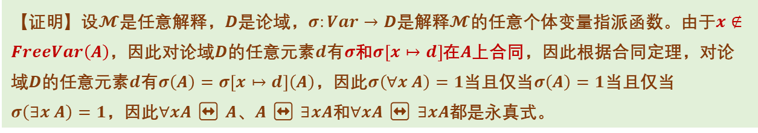
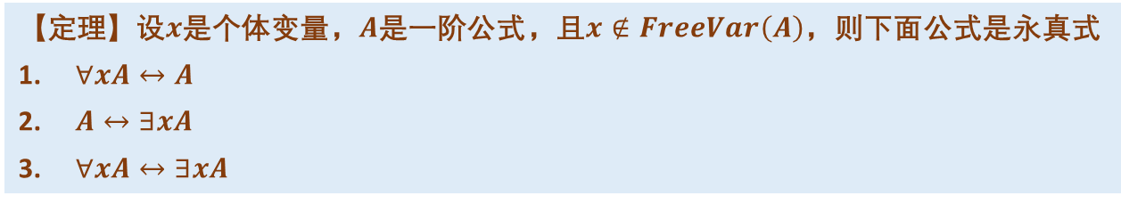
一阶逻辑重要的永真式
量词基础类永真式
【定理】设$x$是个体变量，$A$是一阶公式，且$x∉FreeVar\left(A\right)$，则下面公式是永真式
$∀xA↔A$
$A↔∃xA$
$∀xA↔∃xA$
【证明】设$𝓜$是任意解释，$D$是论域，$σ:Var→D$是解释$𝓜$的任意个体变量指派函数。由于$x∉FreeVar\left(A\right)$，因此对论域$D$的任意元素$d$有$σ$和$σ\left[x↦d\right]$在$A$上合同，因此根据合同定理，对论域$D$的任意元素$d$有$σ\left(A\right)=σ\left[x↦d\right]\left(A\right)$，因此$σ\left(∀x A\right)=1$当且仅当$σ\left(A\right)=1$当且仅当$σ\left(∃x A\right)=1$，因此$∀xA↔A$、$A↔∃xA$和$∀xA↔∃xA$都是永真式。
数理逻辑
第十三章 一阶逻辑永真式
2023年3月 15/25

Slide 16
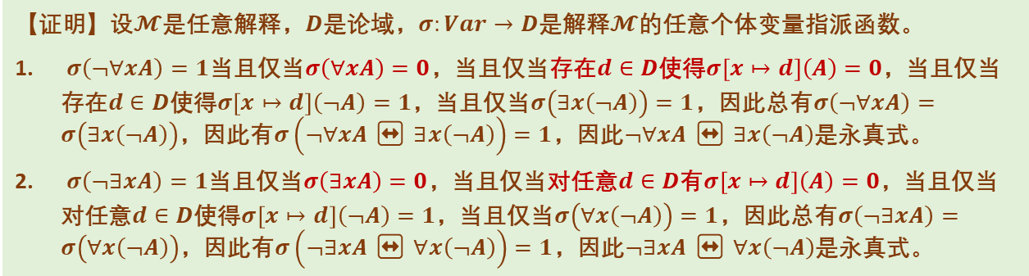
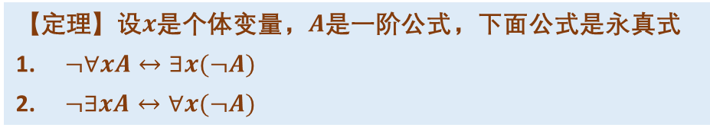
一阶逻辑重要的永真式
量词基础类永真式
【定理】设$x$是个体变量，$A$是一阶公式，下面公式是永真式
$¬∀xA↔∃x(¬A)$
$¬∃xA↔∀x(¬A)$
作为等值式模式，这两个称为量词否定等值式
【证明】设$𝓜$是任意解释，$D$是论域，$σ:Var→D$是解释$𝓜$的任意个体变量指派函数。
$σ\left(¬∀xA\right)=1$当且仅当$σ\left(∀xA\right)=0$，当且仅当存在$d∈D$使得$σ\left[x↦d\right]\left(A\right)=0$，当且仅当存在$d∈D$使得$σ\left[x↦d\right]\left(¬A\right)=1$，当且仅当$σ\left(∃x\left(¬A\right)\right)=1$，因此总有$σ\left(¬∀xA\right)=σ\left(∃x\left(¬A\right)\right)$，因此有$σ\left(¬∀xA↔∃x\left(¬A\right)\right)=1$，因此$¬∀xA↔∃x\left(¬A\right)$是永真式。
$σ\left(¬∃xA\right)=1$当且仅当$σ\left(∃xA\right)=0$，当且仅当对任意$d∈D$有$σ\left[x↦d\right]\left(A\right)=0$，当且仅当对任意$d∈D$使得$σ\left[x↦d\right]\left(¬A\right)=1$，当且仅当$σ\left(∀x\left(¬A\right)\right)=1$，因此总有$σ\left(¬∃xA\right)=σ\left(∀x\left(¬A\right)\right)$，因此有$σ\left(¬∃xA↔∀x\left(¬A\right)\right)=1$，因此$¬∃xA↔∀x\left(¬A\right)$是永真式。
数理逻辑
第十三章 一阶逻辑永真式
2023年3月 16/25

Slide 17
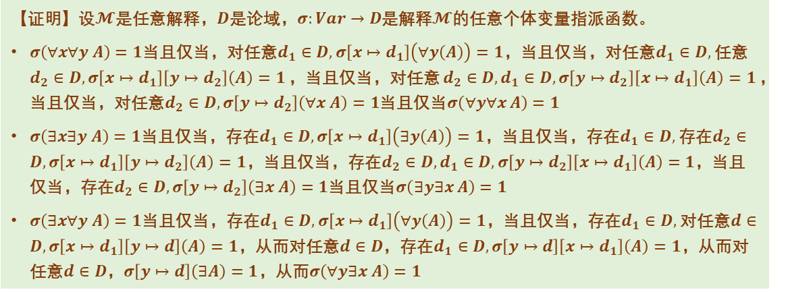
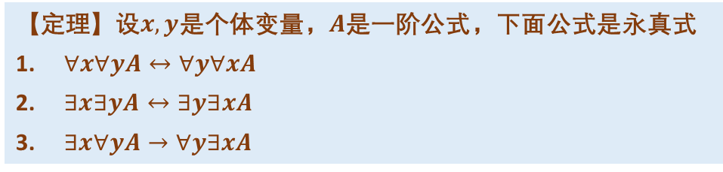
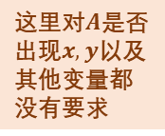
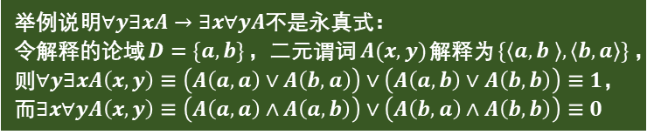
一阶逻辑重要的永真式
量词交换类永真式
【定理】设$x,y$是个体变量，$A$是一阶公式，下面公式是永真式
$∀x∀yA↔∀y∀xA$
$∃x∃yA↔∃y∃xA$
$∃x∀yA→∀y∃xA$
这里对$A$是否出现$x, y$以及其他变量都没有要求
举例说明$∀y∃xA→∃x∀yA$不是永真式：
令解释的论域$D=\{a, b\}$，二元谓词$A(x, y)$解释为$\{⟨a, b ⟩, ⟨b, a⟩\}$，则$∀y∃xA\left(x, y\right)≡\left(A\left(a, a\right)∨A\left(b, a\right)\right)∨\left(A\left(a, b\right)∨A\left(b, b\right)\right)≡1$，而$∃x∀yA\left(x, y\right)≡\left(A\left(a, a\right)∧A\left(a, b\right)\right)∨\left(A\left(b, a\right)∧A\left(b, b\right)\right)≡0$
【证明】设$𝓜$是任意解释，$D$是论域，$σ:Var→D$是解释$𝓜$的任意个体变量指派函数。
$σ\left(∀x∀y A\right)=1$当且仅当，对任意$d_{1}∈D, σ\left[x↦d_{1}\right]\left(∀y\left(A\right)\right)=1$，当且仅当，对任意$d_{1}∈D,$任意$d_{2}∈D, σ\left[x↦d_{1}\right]\left[y↦d_{2}\right]\left(A\right)=1$，当且仅当，对任意$d_{2}∈D, d_{1}∈D, σ\left[y↦d_{2}\right]\left[x↦d_{1}\right]\left(A\right)=1$，当且仅当，对任意$d_{2}∈D, σ\left[y↦d_{2}\right]\left(∀x A\right)=1$当且仅当$σ\left(∀y∀x A\right)=1$
$σ\left(∃x∃y A\right)=1$当且仅当，存在$d_{1}∈D, σ\left[x↦d_{1}\right]\left(∃y\left(A\right)\right)=1$，当且仅当，存在$d_{1}∈D,$存在$d_{2}∈D, σ\left[x↦d_{1}\right]\left[y↦d_{2}\right]\left(A\right)=1$，当且仅当，存在$d_{2}∈D, d_{1}∈D, σ\left[y↦d_{2}\right]\left[x↦d_{1}\right]\left(A\right)=1$，当且仅当，存在$d_{2}∈D, σ\left[y↦d_{2}\right]\left(∃x A\right)=1$当且仅当$σ\left(∃y∃x A\right)=1$
$σ\left(∃x∀y A\right)=1$当且仅当，存在$d_{1}∈D, σ\left[x↦d_{1}\right]\left(∀y\left(A\right)\right)=1$，当且仅当，存在$d_{1}∈D,$对任意$d∈D, σ\left[x↦d_{1}\right]\left[y↦d\right]\left(A\right)=1$，从而对任意$d∈D$，存在$d_{1}∈D, σ\left[y↦d\right]\left[x↦d_{1}\right]\left(A\right)=1$，从而对任意$d∈D$，$σ\left[y↦d\right]\left(∃A\right)=1$，从而$σ\left(∀y∃x A\right)=1$
可看到，这里的证明基本上直观证明的符号化，没能让我们对这些永真式有更深入的理解
数理逻辑
第十三章 一阶逻辑永真式
2023年3月 17/25

Slide 18
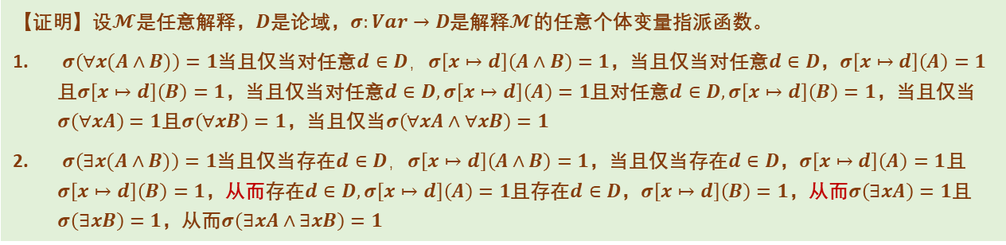
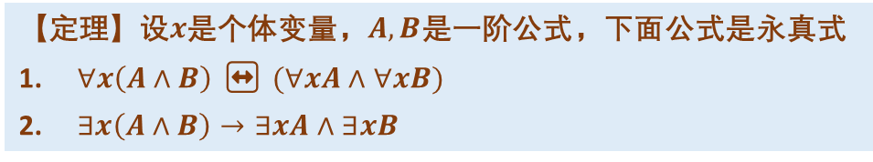
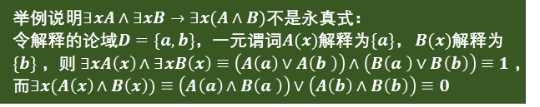
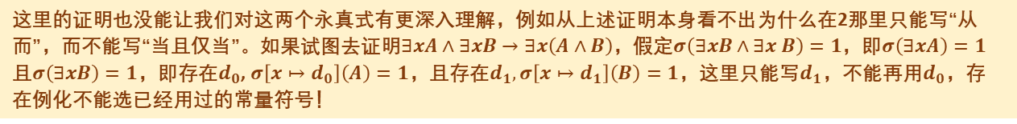
一阶逻辑重要的永真式
量词分配类永真式
【定理】设$x$是个体变量，$A, B$是一阶公式，下面公式是永真式
$∀x\left(A∧B\right)↔(∀xA∧∀xB)$
$∃x\left(A∧B\right)→∃xA∧∃xB$
举例说明$∃xA∧∃xB→∃x(A∧B)$不是永真式：
令解释的论域$D=\{a, b\}$，一元谓词$A(x)$解释为$\{a\}$， $B(x)$解释为$\{b\}$，则$∃xA\left(x\right)∧∃xB\left(x\right)≡\left(A\left(a\right)∨A\left(b \right)\right)∧\left(B\left(a \right)∨B\left(b\right)\right)≡1$，而$∃x(A\left(x\right)∧B\left(x\right))≡\left(A\left(a\right)∧B\left(a \right)\right)∨\left(A\left(b\right)∧B\left(b\right)\right)≡0$
【证明】设$𝓜$是任意解释，$D$是论域，$σ:Var→D$是解释$𝓜$的任意个体变量指派函数。
$σ\left(∀x(A∧B)\right)=1$当且仅当对任意$d∈D，σ\left[x↦d\right]\left(A∧B\right)=1$，当且仅当对任意$d∈D$，$σ\left[x↦d\right]\left(A\right)=1$且$σ\left[x↦d\right]\left(B\right)=1$，当且仅当对任意$d∈D, σ\left[x↦d\right]\left(A\right)=1$且对任意$d∈D, σ\left[x↦d\right]\left(B\right)=1$，当且仅当$σ\left(∀xA\right)=1$且$σ\left(∀xB\right)=1$，当且仅当$σ\left(∀xA∧∀xB\right)=1$
$σ\left(∃x(A∧B)\right)=1$当且仅当存在$d∈D，σ\left[x↦d\right]\left(A∧B\right)=1$，当且仅当存在$d∈D$，$σ\left[x↦d\right]\left(A\right)=1$且$σ\left[x↦d\right]\left(B\right)=1$，从而存在$d∈D, σ\left[x↦d\right]\left(A\right)=1$且存在$d∈D$，$σ\left[x↦d\right]\left(B\right)=1$，从而$σ\left(∃xA\right)=1$且$σ\left(∃xB\right)=1$，从而$σ\left(∃xA∧∃xB\right)=1$
这里的证明也没能让我们对这两个永真式有更深入理解，例如从上述证明本身看不出为什么在2那里只能写“从而”，而不能写“当且仅当”。如果试图去证明$∃xA∧∃xB→∃x\left(A∧B\right)$，假定$σ\left(∃xB∧∃x B\right)=1$，即$σ\left(∃xA\right)=1$且$σ\left(∃xB\right)=1$，即存在$d_{0}$, $σ\left[x↦d_{0}\right]\left(A\right)=1$，且存在$d_{1}, σ\left[x↦d_{1}\right]\left(B\right)=1$，这里只能写$d_{1}$，不能再用$d_{0}$，存在例化不能选已经用过的常量符号！
数理逻辑
第十三章 一阶逻辑永真式
2023年3月 18/25

Slide 19
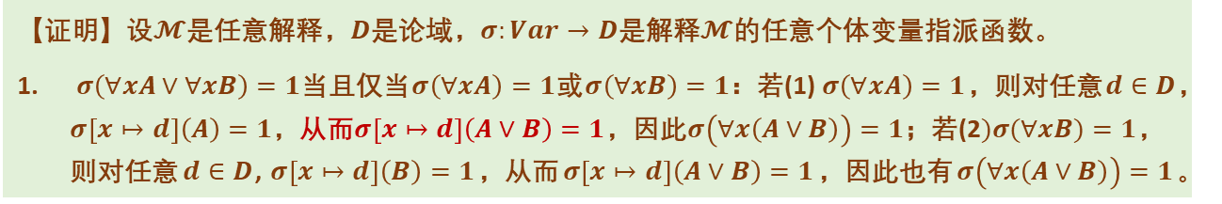
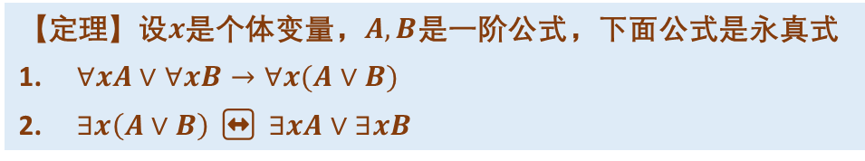
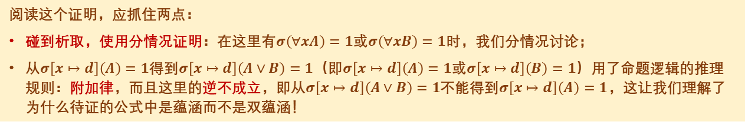
一阶逻辑重要的永真式
量词分配类永真式
【定理】设$x$是个体变量，$A, B$是一阶公式，下面公式是永真式
$∀xA∨∀xB→∀x(A∨B)$
$∃x\left(A∨B\right)↔∃xA∨∃xB$
【证明】设$𝓜$是任意解释，$D$是论域，$σ:Var→D$是解释$𝓜$的任意个体变量指派函数。
$σ\left(∀xA∨∀xB\right)=1$当且仅当$σ\left(∀xA\right)=1$或$σ\left(∀xB\right)=1$：若(1) $σ\left(∀xA\right)=1$，则对任意$d∈D$， $σ\left[x↦d\right]\left(A\right)=1$，从而$σ\left[x↦d\right]\left(A∨B\right)=1$，因此$σ\left(∀x\left(A∨B\right)\right)=1$；若(2$)σ(∀xB)=1$，则对任意$d∈D$, $σ\left[x↦d\right]\left(B\right)=1$，从而$σ\left[x↦d\right]\left(A∨B\right)=1$，因此也有$σ\left(∀x\left(A∨B\right)\right)=1$。
阅读这个证明，应抓住两点：
碰到析取，使用分情况证明：在这里有$σ\left(∀xA\right)=1$或$σ\left(∀xB\right)=1$时，我们分情况讨论；
从$σ\left[x↦d\right]\left(A\right)=1$得到$σ\left[x↦d\right]\left(A∨B\right)=1$（即$σ\left[x↦d\right]\left(A\right)=1$或$σ\left[x↦d\right]\left(B\right)=1$）用了命题逻辑的推理规则：附加律，而且这里的逆不成立，即从$σ\left[x↦d\right]\left(A∨B\right)=1$不能得到$σ\left[x↦d\right]\left(A\right)=1$，这让我们理解了为什么待证的公式中是蕴涵而不是双蕴涵！
数理逻辑
第十三章 一阶逻辑永真式
2023年3月 19/25

Slide 20
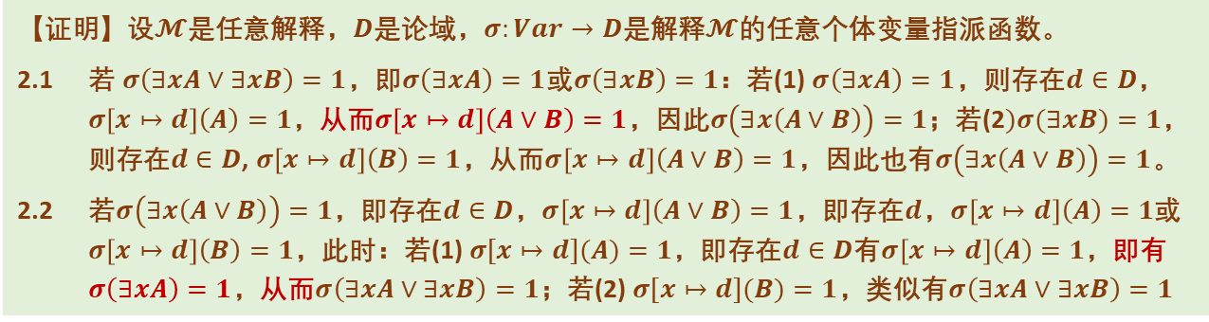
一阶逻辑重要的永真式
量词分配类永真式
【定理】设$x$是个体变量，$A, B$是一阶公式，下面公式是永真式
$∀xA∨∀xB→∀x(A∨B)$
$∃x\left(A∨B\right)↔∃xA∨∃xB$
【证明】设$𝓜$是任意解释，$D$是论域，$σ:Var→D$是解释$𝓜$的任意个体变量指派函数。
2.1 若 $σ\left(∃xA∨∃xB\right)=1$，即$σ\left(∃xA\right)=1$或$σ\left(∃xB\right)=1$：若(1) $σ\left(∃xA\right)=1$，则存在$d∈D$， $σ\left[x↦d\right]\left(A\right)=1$，从而$σ\left[x↦d\right]\left(A∨B\right)=1$，因此$σ\left(∃x\left(A∨B\right)\right)=1$；若(2$)σ(∃xB)=1$， 则存在$d∈D$, $σ\left[x↦d\right]\left(B\right)=1$，从而$σ\left[x↦d\right]\left(A∨B\right)=1$，因此也有$σ\left(∃x\left(A∨B\right)\right)=1$。
2.2 若$σ\left(∃x\left(A∨B\right)\right)=1$，即存在$d∈D$，$σ\left[x↦d\right]\left(A∨B\right)=1$，即存在$d$，$σ\left[x↦d\right]\left(A\right)=1$或 $σ\left[x↦d\right]\left(B\right)=1$，此时：若(1)$σ[x↦d](A)=1$，即存在$d∈D$有$σ\left[x↦d\right]\left(A\right)=1$，即有 $σ\left(∃xA\right)=1$，从而$σ\left(∃xA∨∃xB\right)=1$；若(2) $σ[x↦d](B)=1$，类似有$σ\left(∃xA∨∃xB\right)=1$
阅读这个证明，应抓住几点：(1) 这个证明并不好用“当且仅当”的形式证明，如果机械地写“当且仅当”就可能并没有表达出证明的关键点；(2) 注意两个方向的证明中，分情况的时机不同，使用附加律的地方也不同；(3) 注意第二个方向的证明中，常量符号$d$的使用
数理逻辑
第十三章 一阶逻辑永真式
2023年3月 20/25

Slide 21
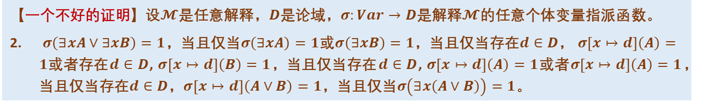

一阶逻辑重要的永真式
量词分配类永真式
【定理】设$x$是个体变量，$A, B$是一阶公式，下面公式是永真式
$∀xA∨∀xB→∀x(A∨B)$
$∃x\left(A∨B\right)↔∃xA∨∃xB$
【一个不好的证明】设$𝓜$是任意解释，$D$是论域，$σ:Var→D$是解释$𝓜$的任意个体变量指派函数。
$σ\left(∃xA∨∃xB\right)=1$，当且仅当$σ\left(∃xA\right)=1$或$σ\left(∃xB\right)=1$，当且仅当存在$d∈D$， $σ\left[x↦d\right]\left(A\right)=1$或者存在$d∈D$, $σ\left[x↦d\right]\left(B\right)=1$，当且仅当存在$d∈D$, $σ\left[x↦d\right]\left(A\right)=1$或者$σ\left[x↦d\right]\left(A\right)=1$，当且仅当存在$d∈D$，$σ\left[x↦d\right]\left(A∨B\right)=1$，当且仅当$σ\left(∃x\left(A∨B\right)\right)=1$。
这个证明也许是可以接受的，但如同前面证明合取对全称量词分配的永真式一样，没有能让我们对待证明的永真式有更深的理解。而且人们通常更容易理解对于合取的直观证明，而更难理解对于析取的直观证明，因此对于析取的证明应该写得更详细一点，更好地表述证明中的关键点。
数理逻辑
第十三章 一阶逻辑永真式
2023年3月 21/25

Slide 22
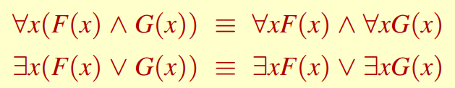
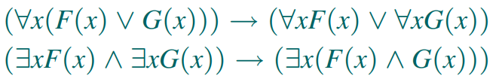
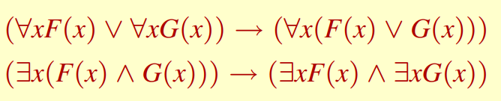

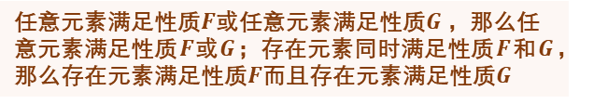
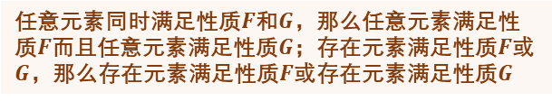
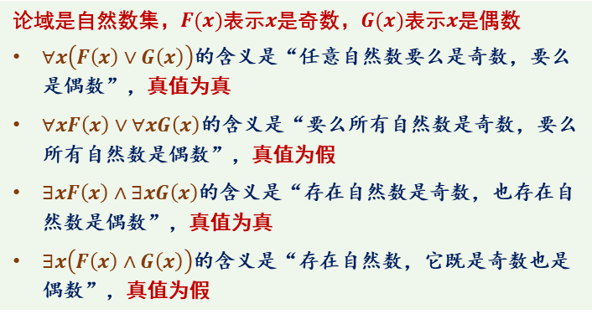

一阶逻辑重要的永真式
量词分配类永真式
全称量词对合取分配，存在量词对析取分配;但全称量词对析取不分配，存在量词对合取不分配
下面公式是一阶逻辑永真式
但下面公式不是一阶逻辑永真式
$$⟷$$
$$⟷$$
任意元素同时满足性质$F$和$G$，那么任意元素满足性质$F$而且任意元素满足性质$G$；存在元素满足性质$F$或$G$，那么存在元素满足性质$F$或存在元素满足性质$G$
论域是自然数集，$F(x)$表示$x$是奇数，$G(x)$表示$x$是偶数
$∀x\left(F\left(x\right)∨G\left(x\right)\right)$的含义是“任意自然数要么是奇数，要么是偶数”，真值为真
$∀xF\left(x\right)∨∀xG\left(x\right)$的含义是“要么所有自然数是奇数，要么所有自然数是偶数”，真值为假
$∃xF\left(x\right)∧∃xG\left(x\right)$的含义是“存在自然数是奇数，也存在自然数是偶数”，真值为真
$∃x\left(F\left(x\right)∧G\left(x\right)\right)$的含义是“存在自然数，它既是奇数也是偶数”，真值为假
下面公式是一阶逻辑永真式
任意元素满足性质$F$或任意元素满足性质$G$，那么任意元素满足性质$F$或$G$；存在元素同时满足性质$F$和$G$，那么存在元素满足性质$F$而且存在元素满足性质$G$
数理逻辑
第十三章 一阶逻辑永真式
2023年3月 22/25

Slide 23
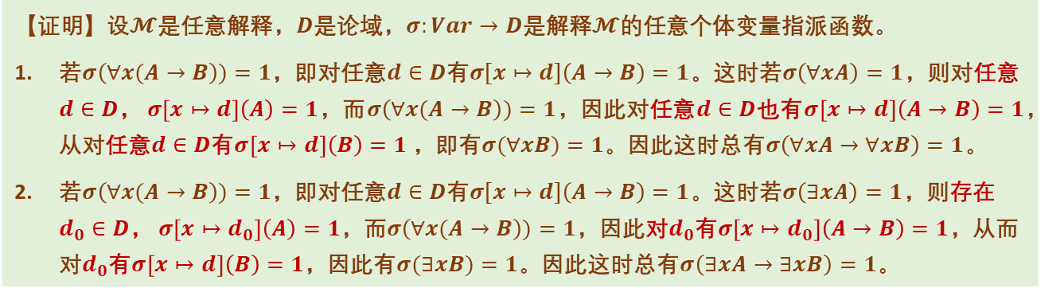
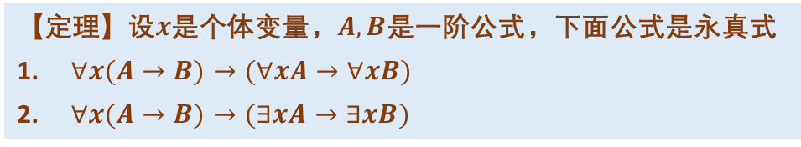
一阶逻辑重要的永真式
量词分配类永真式
【定理】设$x$是个体变量，$A, B$是一阶公式，下面公式是永真式
$∀x(A→B)→(∀xA→∀xB)$
$∀x(A→B)→(∃xA→∃xB)$
【证明】设$𝓜$是任意解释，$D$是论域，$σ:Var→D$是解释$𝓜$的任意个体变量指派函数。
若$σ\left(∀x(A→B\right))=1$，即对任意$d∈D$有$σ[x↦d]\left(A→B\right)=1$。这时若$σ\left(∀xA\right)=1$，则对任意$d∈D$， $σ\left[x↦d\right]\left(A\right)=1$，而$σ\left(∀x(A→B\right))=1$，因此对任意$d∈D$也有$σ\left[x↦d\right]\left(A→B\right)=1$，从对任意$d∈D$有$σ\left[x↦d\right]\left(B\right)=1$ ，即有$σ(∀xB)=1$。因此这时总有$σ\left(∀xA→∀xB\right)=1$。
若$σ\left(∀x(A→B\right))=1$，即对任意$d∈D$有$σ[x↦d]\left(A→B\right)=1$。这时若$σ\left(∃xA\right)=1$，则存在$d_{0}∈D$， $σ\left[x↦d_{0}\right]\left(A\right)=1$，而$σ\left(∀x(A→B\right))=1$，因此对$d_{0}$有$σ\left[x↦d_{0}\right]\left(A→B\right)=1$，从而对$d_{0}\text{有}σ\left[x↦d\right]\left(B\right)=1$，因此有$σ(∃xB)=1$。因此这时总有$σ\left(∃xA→∃xB\right)=1$。
实际上，在一阶逻辑自然推理系统，容易验证$∀x\left(A→B\right)⟹\left(∀xA→∀xB\right)$和$∀x\left(A→B\right)⟹\left(∃xA→∃xB\right)$
数理逻辑
第十三章 一阶逻辑永真式
2023年3月 23/25

Slide 24
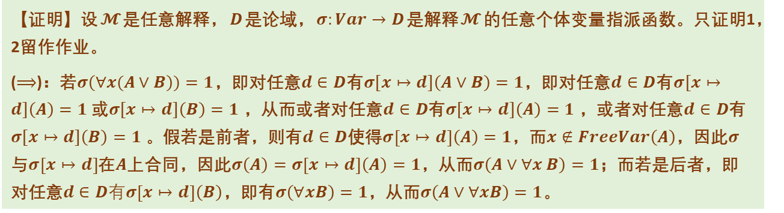
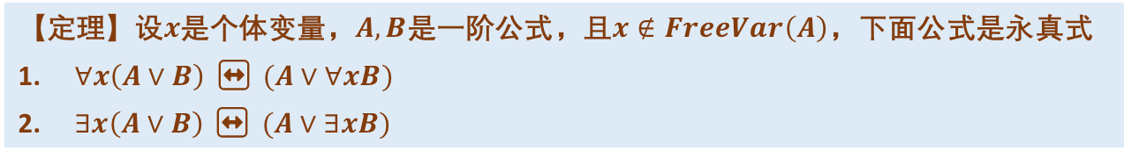
一阶逻辑重要的永真式
量词消去类永真式（量词辖域扩张收缩类永真式）
【定理】设$x$是个体变量，$A, B$是一阶公式，且$x∉FreeVar\left(A\right)$，下面公式是永真式
$∀x\left(A∨B\right)↔(A∨∀xB)$
$∃x\left(A∨B\right)↔(A∨∃xB)$
【证明】设$𝓜$是任意解释，$D$是论域，$σ:Var→D$是解释$𝓜$的任意个体变量指派函数。只证明1，2留作作业。
($⟹$)：若$σ\left(∀x(A∨B\right))=1$，即对任意$d∈D$有$σ[x↦d]\left(A∨B\right)=1$，即对任意$d∈D$有$σ[x↦d]\left(A\right)=1$或$σ[x↦d]\left(B\right)=1$，从而或者对任意$d∈D$有$σ[x↦d]\left(A\right)=1$，或者对任意$d∈D$有$σ[x↦d]\left(B\right)=1$。假若是前者，则有$d∈D$使得$σ\left[x↦d\right]\left(A\right)=1$，而$x∉FreeVar\left(A\right)$，因此$σ$与$σ\left[x↦d\right]$在$A$上合同，因此$σ\left(A\right)=σ\left[x↦d\right]\left(A\right)=1$，从而$σ\left(A∨∀x B\right)=1$；而若是后者，即对任意$d∈D有σ\left[x↦d\right]\left(B\right)$，即有$σ\left(∀xB\right)=1$，从而$σ\left(A∨∀xB\right)=1$。
这是文献[1]给出的证明，但实际上是有问题的，问题在哪里？
[1] 余俊伟、赵晓玉、裘江杰、张立英. 数理逻辑. 中国人民大学出版社，2020年8月，pp108
数理逻辑
第十三章 一阶逻辑永真式
2023年3月 24/25

Slide 25
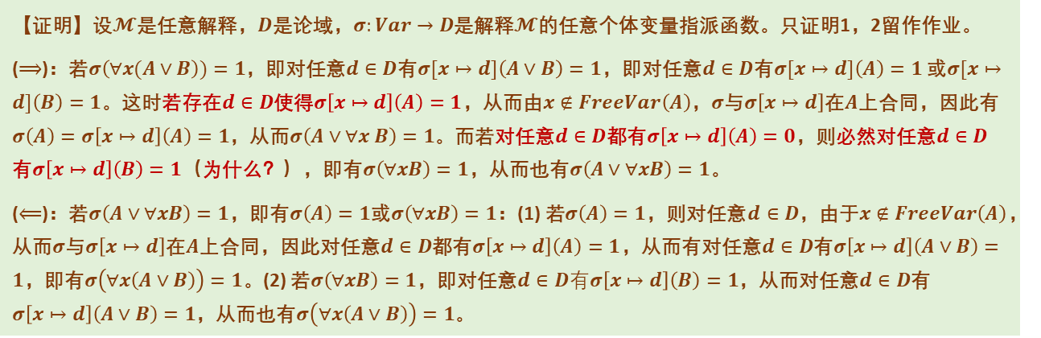
一阶逻辑重要的永真式
量词消去类永真式（量词辖域扩张收缩类永真式）
【定理】设$x$是个体变量，$A, B$是一阶公式，且$x∉FreeVar\left(A\right)$，下面公式是永真式
$∀x\left(A∨B\right)↔(A∨∀xB)$
$∃x\left(A∨B\right)↔(A∨∃xB)$
【证明】设$𝓜$是任意解释，$D$是论域，$σ:Var→D$是解释$𝓜$的任意个体变量指派函数。只证明1，2留作作业。
($⟹$)：若$σ\left(∀x(A∨B\right))=1$，即对任意$d∈D$有$σ[x↦d]\left(A∨B\right)=1$，即对任意$d∈D$有$σ[x↦d]\left(A\right)=1$或$σ[x↦d]\left(B\right)=1$。这时若存在$d∈D$使得$σ\left[x↦d\right]\left(A\right)=1$，从而由$x∉FreeVar\left(A\right)$，$σ$与$σ\left[x↦d\right]$在$A$上合同，因此有$σ\left(A\right)=σ\left[x↦d\right]\left(A\right)=1$，从而$σ\left(A∨∀x B\right)=1$。而若对任意$d∈D$都有$σ\left[x↦d\right]\left(A\right)=0$，则必然对任意$d∈D$有$σ\left[x↦d\right]\left(B\right)=1$（为什么？），即有$σ\left(∀xB\right)=1$，从而也有$σ\left(A∨∀xB\right)=1$。
($⟸$)：若$σ\left(A∨∀xB\right)=1$，即有$σ\left(A\right)=1$或$σ\left(∀xB\right)=1$：(1) 若$σ\left(A\right)=1$，则对任意$d∈D$，由于$x∉FreeVar\left(A\right)$，从而$σ$与$σ\left[x↦d\right]$在$A$上合同，因此对任意$d∈D$都有$σ\left[x↦d\right]\left(A\right)=1$，从而有对任意$d∈D$有$σ\left[x↦d\right]\left(A∨B\right)=1$，即有$σ\left(∀x\left(A∨B\right)\right)=1$。(2) 若$σ\left(∀xB\right)=1$，即对任意$d∈D有σ\left[x↦d\right]\left(B\right)=1$，从而对任意$d∈D$有$σ\left[x↦d\right]\left(A∨B\right)=1$，从而也有$σ\left(∀x\left(A∨B\right)\right)=1$。
数理逻辑
第十三章 一阶逻辑永真式
2023年3月 25/25

Slide 26
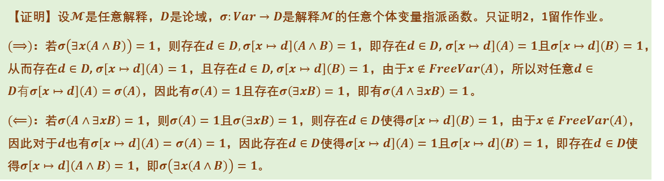

一阶逻辑重要的永真式
量词消去类永真式（量词辖域扩张收缩类永真式）
【定理】设$x$是个体变量，$A, B$是一阶公式，且$x∉FreeVar\left(A\right)$，下面公式是永真式
$∀x\left(A∧B\right)↔(A∧∀xB)$
$∃x\left(A∧B\right)↔(A∧∃xB)$
【证明】设$𝓜$是任意解释，$D$是论域，$σ:Var→D$是解释$𝓜$的任意个体变量指派函数。只证明2，1留作作业。
$(⟹)$：若$σ\left(∃x\left(A∧B\right)\right)=1$，则存在$d∈D, σ\left[x↦d\right]\left(A∧B\right)=1$，即存在$d∈D$, $σ\left[x↦d\right]\left(A\right)=1$且$σ\left[x↦d\right]\left(B\right)=1$，从而存在$d∈D$, $σ\left[x↦d\right]\left(A\right)=1$，且存在$d∈D$, $σ\left[x↦d\right]\left(B\right)=1$，由于$x∉FreeVar\left(A\right)$，所以对任意$d∈D有σ\left[x↦d\right]\left(A\right)=σ\left(A\right)$，因此有$σ\left(A\right)=1$且存在$σ\left(∃xB\right)=1$，即有$σ\left(A∧∃xB\right)=1$。
$(⟸)$：若$σ\left(A∧∃xB\right)=1$，则$σ\left(A\right)=1$且$σ\left(∃xB\right)=1$，则存在$d∈D$使得$σ\left[x↦d\right]\left(B\right)=1$，由于$x∉FreeVar\left(A\right)$，因此对于$d$也有$σ\left[x↦d\right]\left(A\right)=σ\left(A\right)=1$，因此存在$d∈D$使得$σ\left[x↦d\right]\left(A\right)=1$且$σ\left[x↦d\right]\left(B\right)=1$，即存在$d∈D$使得$σ\left[x↦d\right]\left(A∧B\right)=1$，即$σ\left(∃x\left(A∧B\right)\right)=1$。
数理逻辑
第十三章 一阶逻辑永真式
2023年3月 26/25

Slide 27


一阶逻辑重要的永真式
量词消去类永真式（量词辖域扩张收缩类永真式）
【定理】设$x$是个体变量，$A, B$是一阶公式，且$x∉FreeVar\left(A\right)$，下面公式是永真式
$∀x\left(A→B\right)↔(A→∀xB)$
$∃x\left(A→B\right)↔(A→∃xB)$
【证明】设$𝓜$是任意解释，$D$是论域，$σ:Var→D$是解释$𝓜$的任意个体变量指派函数。这里证明1，2作为课堂练习。
$\left(⟹\right)$：若$σ\left(∀x\left(A→B\right)\right)=1$，即对任意$d∈D$有$σ\left[x↦d\right]\left(A→B\right)=1$。这时若$σ\left(A\right)=1$，则由$x∉FreeVar\left(A\right)$有对任意$d∈D$也有$σ\left[x↦d\right]\left(A\right)=1$，从而对任意$d∈D$有$σ\left[x↦d\right]\left(A\right)=1$且$σ\left[x↦d\right]\left(A→B\right)=1$，从而对任意$d∈D$有$σ\left[x↦d\right]\left(B\right)=1$，即有$σ\left(∀x B\right)=1$，因此有$σ\left(A→∀xB\right)=1$。
$\left(⟸\right)$：若$σ\left(A→∀xB\right)=1$，即当$σ\left(A\right)=1$时有$σ\left(∀xB\right)=1$。这时对任意$d∈D$，若$σ\left[x↦d\right]\left(A\right)=1$，由于$x∉FreeVar\left(A\right)$，从而有$σ\left(A\right)=1$，从而就有$σ\left(∀xB\right)=1$，即$σ\left[x↦d\right]\left(B\right)=1$，也就是说，对任意$d∈D$，若$σ\left[x↦d\right]\left(A\right)=1$就有$σ\left[x↦d\right]\left(B\right)=1$，也即对任意$d∈D$有$σ\left[x↦d\right]\left(A→B\right)=1$，即有$σ\left(∀x\left(A→B\right)\right)=1$。
数理逻辑
第十三章 一阶逻辑永真式
2023年3月 27/25

Slide 28

一阶逻辑重要的永真式
量词消去类永真式（量词辖域扩张收缩类永真式）
【定理】设$x$是个体变量，$A, B$是一阶公式，且$x∉FreeVar\left(A\right)$，下面公式是永真式
$∀x\left(A→B\right)↔(A→∀xB)$
$∃x\left(A→B\right)↔(A→∃xB)$
【证明】设$𝓜$是任意解释，$D$是论域，$σ:Var→D$是解释$𝓜$的任意个体变量指派函数。2的证明：
$\left(⟹\right)$：若$σ\left(∃x\left(A→B\right)\right)=1$，即存在$d_{0}∈D$有$σ\left[x↦d_{0}\right]\left(A→B\right)=1$。这时若$σ\left(A\right)=1$，则由$x∉FreeVar\left(A\right)$有对$d_{0}∈D$有$σ\left[x↦d_{0}\right]\left(A\right)=1$，从而对$d_{0}∈D$有$σ\left[x↦d_{0}\right]\left(A\right)=1$且$σ\left[x↦d_{0}\right]\left(A→B\right)=1$，从而存在$d=d_{0}∈D$使得$σ\left[x↦d_{0}\right]\left(B\right)=1$，即有$σ\left(∃x B\right)=1$，因此有$σ\left(A→∃xB\right)=1$。
$\left(⟸\right)$：若$σ\left(A→∃xB\right)=1$，即当$σ\left(A\right)=1$时有$σ\left(∃xB\right)=1$。这时若存在$d∈D$，使得$σ\left[x↦d\right]\left(A\right)=1$，由于$x∉FreeVar\left(A\right)$，从而有$σ\left(A\right)=1$，从而就有$σ\left(∃xB\right)=1$，即存在$d_{0}∈D$使得$σ\left[x↦d_{0}\right]\left(B\right)=1$，从而存在$d_{0}∈D$使得$σ\left[x↦d_{0}\right]\left(A→B\right)=1$，即有$σ\left(∃x\left(A→B\right)\right)=1$。若不存在$d∈D$使得$σ\left[x↦d\right]\left(A\right)=1$，即对任意$d∈D$有$σ\left[x↦d\right]\left(A\right)=0$，从而对任意$d∈D$有$σ\left[x↦d\right]\left(A→B\right)=1$，由于$D≠∅$，因此也有$σ\left(∃x\left(A→B\right)\right)=1$。
数理逻辑
第十三章 一阶逻辑永真式
2023年3月 28/25

Slide 29


一阶逻辑重要的永真式
量词消去类永真式（量词辖域扩张收缩类永真式）
【定理】设$x$是个体变量，$A, B$是一阶公式，且$x∉FreeVar\left(A\right)$，下面公式是永真式
$∀x\left(B→A\right)↔(∃xB→A)$
$∃x\left(B→A\right)↔(∀xB→A)$
【证明】设$𝓜$是任意解释，$D$是论域，$σ:Var→D$是解释$𝓜$的任意个体变量指派函数。这里证明2，1作为课堂练习。
$\left(⟹\right)$：若$σ\left(∃x\left(B→A\right)\right)=1$，即存在$d_{0}∈D$使得$σ\left[x↦d_{0}\right]\left(B→A\right)=1$。这时：(1) 若$σ\left(∀xB\right)=1$，则对$d_{0}∈D$有$σ\left[x↦d_{0}\right]\left(B\right)=1$，从而有$σ\left[x↦d_{0}\right]\left(A\right)=1$，但$x∉FreeVar\left(A\right)$，$σ$与$σ\left[x↦d_{0}\right]$在A上合同，所以$σ\left(A\right)=σ\left[x↦d_{0}\right]\left(A\right)=1$，所以$σ\left(∀xB→A\right)=1$。(2) 若$σ\left(∀xB\right)=0$，显然有$σ\left(∀xB→A\right)=1$。
$\left(⟸\right)$：若$σ\left(∀xB→A\right)=1$，也即当$σ\left(∀xB\right)=1$时有$σ\left(A\right)=1$。从而这时：(1) 若有$σ\left(∀xB\right)=1$，则有$σ\left(A\right)=1$，从而有$d_{0}=σ\left(x\right)$使得$σ\left[x↦d_{0}\right]\left(A\right)=1$，从而有$σ\left[x↦d_{0}\right]\left(B→A\right)=1$，从而有$σ\left(∃x\left(B→A\right)\right)=1$。(2) 若$σ\left(∀xB\right)=0$，即存在$d_{1}∈D$使得$σ\left[x↦d_{1}\right]\left(B\right)=0$，则有$σ\left[x↦d_{1}\right]\left(B→A\right)=1$，从而也有$σ\left(∃x\left(B→A\right)\right)=1$。
数理逻辑
第十三章 一阶逻辑永真式
2023年3月 29/25

Slide 30

一阶逻辑重要的永真式
量词消去类永真式（量词辖域扩张收缩类永真式）
【定理】设$x$是个体变量，$A, B$是一阶公式，且$x∉FreeVar\left(A\right)$，下面公式是永真式
$∀x\left(B→A\right)↔(∃xB→A)$
$∃x\left(B→A\right)↔(∀xB→A)$
【证明】设$𝓜$是任意解释，$D$是论域，$σ:Var→D$是解释$𝓜$的任意个体变量指派函数。1的证明：
$\left(⟹\right)$：若$σ\left(∀x\left(B→A\right)\right)=1$，即对任意$d∈D$使得$σ\left[x↦d\right]\left(B→A\right)=1$。这时：(1) 若$σ\left(∃xB\right)=1$，则存在$d_{0}∈D$使得$σ\left[x↦d_{0}\right]\left(B\right)=1$，从而有$σ\left[x↦d_{0}\right]\left(A\right)=1$（为什么？），但$x∉FreeVar\left(A\right)$，$σ$与$σ\left[x↦d_{0}\right]$在A上合同，所以$σ\left(A\right)=σ\left[x↦d_{0}\right]\left(A\right)=1$，所以$σ\left(∃xB→A\right)=1$。(2) 若$σ\left(∃xB\right)=0$，显然有$σ\left(∃xB→A\right)=1$。
$\left(⟸\right)$：若$σ\left(∃xB→A\right)=1$，也即当$σ\left(∃xB\right)=1$时有$σ\left(A\right)=1$。从而这时：(1) 若有$σ\left(∃xB\right)=1$，则有$σ\left(A\right)=1$，从而对任意$d∈D$有$σ\left[x↦d\right]\left(A\right)=1$（为什么？），从而对任意$d∈D$有$σ\left[x↦d\right]\left(B→A\right)=1$，从而有$σ\left(∀x\left(B→A\right)\right)=1$。(2) 若$σ\left(∃xB\right)=0$，即对任意$d∈D$有$σ\left[x↦d\right]\left(B\right)=0$，从而对任意$d∈D$有$σ\left[x↦d\right]\left(B→A\right)=1$，即有$σ\left(∃x\left(B→A\right)\right)=1$。
数理逻辑
第十三章 一阶逻辑永真式
2023年3月 30/25

Slide 31




一阶逻辑重要的永真式
替换类永真式
【定理】设$x$是个体变量，$A$是一阶公式，$t$是项，且$A[t/x]$是自由替换，下面公式是永真式
$∀xA→A[t/x]$
$A\left[t/x\right]→∃xA$
$A[t/x]$是自由替换当且仅当$t$中出现的每个个体变量$y$，$A$中每处自由出现的$x$都不在$∀y$或$∃y$的辖域内
【证明】设$𝓜$是任意解释，$D$是论域，$σ:Var→D$是解释$𝓜$的任意个体变量指派函数。
若$σ\left(∀xA\right)=1$，即对任意$d∈D$有$σ\left[x↦d\right]\left(A\right)=1$，从而有$σ\left[x↦σ(t)\right]\left(A\right)=1$，而当$A[t/x]$是自由替换时，$σ\left(A\left[t/x\right]\right)=σ\left[x↦σ\left(t\right)\right]\left(A\right)$，因此也有$σ\left(A[t/x]\right)=1$。
若$σ\left(A[t/x] \right)=1$，注意到当$A[t/x]$是自由替换时，$σ\left(A\left[t/x\right]\right)=σ\left[x↦σ\left(t\right)\right]\left(A\right)$，所以存在$d=σ\left(t\right)$使得$σ\left[x↦d\right]\left(A\right)=1$，也即$σ\left(∃xA\right)=1$。
当$A$是$∃yA\left(x, y\right)$时，$A\left[y/x\right]=∃yA\left(y, y\right)$不是自由替换，$∀x∃yA\left(x, y\right)→∃yA\left(y, y\right)$不是永真式
当$A$是$∀yA\left(x, y\right)$时，$A\left[y/x\right]=∀yA\left(y, y\right)$不是自由替换，$∀yA\left(y, y\right)→∃x∀yA\left(x, y\right)$不是永真式
当$t$是预先指定的某个项，例如某个常量符号$c$时，$A\left[c/x\right]→∀xA$和$∃xA→A\left[c/x\right]$都不是永真式
数理逻辑
第十三章 一阶逻辑永真式
2023年3月 31/25

Slide 32
内容提要
一阶逻辑公式的分类
一阶逻辑的重要永真式
一阶逻辑真值树方法举例*（可作为学生自学内容）
数理逻辑
第十三章 一阶逻辑永真式
2023年3月 32/25

Slide 33


























一阶逻辑真值树方法举例*
真值树方法的展开规则
设$A$是公式，仍将F$A$和T$A$称为（对公式$A$的）真值赋值要求
真值树的构造要用到真值赋值要求的展开，展开的规则有两类：
$α$类规则展开的真值赋值要求是逻辑合取（即要同时满足）的关系
$β$类规则展开的真值赋值要求是逻辑析取（即要满足其一）的关系
$α$类规则
F $A∨B$
T $A∧B$
F $A→B$
F $¬A$
T $¬A$
F $A$
F $B$
T $A$
T $B$
T $A$
F $B$
T $A$
F $A$
$β$类规则
T $A∨B$
F $A∧B$
T $A→B$
T $A↔B$
F $A↔B$
T $A$
T $B$
F $A$
F $B$
F $A$
T $B$
T $A$
T $B$
F $A$
F $B$
T $A$
F $B$
F $A$
T $B$
数理逻辑
第十三章 一阶逻辑永真式
2023年3月 33/25

Slide 34












一阶逻辑真值树方法举例*
量词公式的展开规则
$γ$类规则
T $∀xA(x)$
F $∃xA(x)$
$δ$类规则
F $∀xA(x)$
T$∃xA(x)$
T $A(c)$
F $A(c)$
F $A(c)$
T $A(c)$
$c$是任意的常量符号
$c$是这一分支上新的常量符号
真值树方法准确地是称为表列方法(Tableaux Method)
一阶逻辑通常称为逻辑树方法
这里只考虑针对闭公式（即不含自由变量的一阶公式）的表列方法
如果要处理自由变量，则面临与后面消解原理相同的问题，需要考虑斯科伦标准型公式，而且需要考虑分支上某些公式的最广合一替换，才能判断分支是否封闭，是否还可展开
数理逻辑
第十三章 一阶逻辑永真式
2023年3月 34/25

Slide 35
















一阶逻辑真值树方法举例*
真值树方法举例
证明公式$∀x\left(A\left(x\right)∧B\left(x\right)\right)↔∀xA\left(x\right)∧∀xB(x)$是永真式
(1) F $∀x\left(A\left(x\right)∧B\left(x\right)\right)↔∀xA\left(x\right)∧∀xB(x)$
√
(2) F $∀x\left(A\left(x\right)∧B\left(x\right)\right)$
(3) T $∀xA\left(x\right)∧∀xB(x)$
(4) T $∀x\left(A\left(x\right)∧B\left(x\right)\right)$
(5) F $∀xA\left(x\right)∧∀xB(x)$
√
√
√
(6) T $∀xA\left(x\right)$
(7) T $∀xB\left(x\right)$
(13) F $∀xA\left(x\right)$
(14) F $∀xB\left(x\right)$
√
√
√
(8) F $A\left(a\right)∧B(a)$
(15) F $A\left(a\right)$
(19) F $B\left(a\right)$
(9) T $A\left(a\right)$
(10) T $B\left(a\right)$
(16) T $A\left(a\right)∧B(a)$
(20) T $A\left(a\right)∧B(a)$
√
√
(17) T $A\left(a\right)$
(18) T $B\left(a\right)$
(21) T $A\left(a\right)$
(22) T $B\left(a\right)$
×
×
(11) F $A\left(a\right)$
先尽量用$α$和$β$规则展开，然后总在用$γ$规则前用$δ$规则，$δ$规则引入这个分支上新的常量，然后基于已经出现的常量用$γ$规则
一个使用$δ$规则展开的公式，只能用一个新常量展开一次，一个使用$γ$规则展开的公式，可用任意常量符号展开任意多次
×
(12) F $B\left(a\right)$
×
数理逻辑
第十三章 一阶逻辑永真式
2023年3月 35/25

Slide 36









一阶逻辑真值树方法举例*
真值树方法举例
判断公式$∃xA\left(x\right)∧∃xB\left(x\right)→∃x\left(A\left(x\right)∧B\left(x\right)\right)$是否永真式
(1) F $∃xA\left(x\right)∧∃B\left(x\right)→∃x(A\left(x\right)∧B\left(x\right))$
存在开放的分支，且继续用新的常量符号展开(3) F $∃x\left(A\left(x\right)∧B\left(x\right)\right)$也不可能封闭
从该分支可看到，取解释论域$D=\left\{a, b\right\}$，若$A\left(a\right)$为真，$A\left(b\right)$为假，$B(a)$为假，$B(b)$为真，则会使得该公式的真值为假
√
(2) T $∃xA\left(x\right)∧∃B\left(x\right)$
(3) F $∃x(A\left(x\right)∧B\left(x\right))$
√
√
(4) T $∃xA\left(x\right)$
(5) T $∃xB\left(x\right)$
√
(6) T $A\left(a\right)$
(7) T $B\left(b\right)$
(8) F $A\left(a\right)∧B\left(a\right)$
(9) F $A\left(b\right)∧B\left(b\right)$
√
√
(10) F $A\left(a\right)$
(11) F $B\left(a\right)$
×
[9]
(12) F $A\left(b\right)$
(12) F $B\left(b\right)$
×
数理逻辑
第十三章 一阶逻辑永真式
2023年3月 36/25

Slide 37


一阶逻辑真值树方法举例*
真值树方法练习
判断公式下面公式是否永真式
$∀x\left(M\left(x\right)→A\left(x\right)\right)→∀y(∃x\left(M\left(x\right)∧H\left(y, x\right)\right)→∃x\left(A\left(x\right)∧H\left(y, x\right)\right))$
$∀x\left(M\left(x\right)→¬N\left(x\right)\right)→∀y(∃x\left(M\left(x\right)∧H\left(y, x\right)\right)→∀x\left(N\left(x\right)→¬H\left(y, x\right)\right))$
公式直观含义：$M(x)$：$x$是马；$A(x)$：$x$是动物；$N(x)$：$x$是牛；$H(y, x)$：$y$是$x$的头
所有$x$，如果$x$是马，则$x$是动物，这蕴涵：对任意$y$，若存在$x$，$x$是马，且$y$是$x$的头，则存在$x$，$x$是动物，且$y$是$x$的头
所有马是动物，因此所有马的头都是动物的头
所有$x$，如果$x$是马，则$x$不是牛，这蕴涵：对任意$y$，若存在$x$，$x$是马，且$y$是$x$的头，则对任意$x$，若$x$是牛，则$y$不是$x$的头
所有马都不是牛，因此所有马的头都不是牛的头
上面给的公式逻辑等值于：$∀x(M(x)→¬N(x))→∀y(∃x\left(M\left(x\right)∧H\left(y, x\right)\right)→¬∃x\left(N\left(x\right)∧H\left(y, x\right)\right))$
数理逻辑
第十三章 一阶逻辑永真式
2023年3月 37/25

Slide 38























一阶逻辑真值树方法举例*
真值树方法举例
判断公式$∀x\left(M\left(x\right)→A\left(x\right)\right)→∀y(∃x\left(M\left(x\right)∧H\left(y, x\right)\right)→∃x\left(A\left(x\right)∧H\left(y, x\right)\right))$是否永真式
(1) F $∀x\left(M\left(x\right)→A\left(x\right)\right)→∀y(∃x\left(M\left(x\right)∧H\left(y, x\right)\right)→∃x\left(A\left(x\right)∧H\left(y, x\right)\right))$
√
(2) T $∀x\left(M\left(x\right)→A\left(x\right)\right)$
(3) F $∀y(∃x\left(M\left(x\right)∧H\left(y, x\right)\right)→∃x\left(A\left(x\right)∧H\left(y, x\right)\right))$
(8) T $M\left(b\right)$
(9) T $H\left(a, b\right)$
√
(4) F $∃x\left(M\left(x\right)∧H\left(a, x\right)\right)→∃x\left(A\left(x\right)∧H\left(a, x\right)\right)$
√
√
(10) T $M\left(a\right)→A(a)$
(11) T $M\left(b\right)→A(b)$
(5) T $∃x\left(M\left(x\right)∧H\left(a, x\right)\right)$
(6) F $∃x\left(A\left(x\right)∧H\left(a, x\right)\right)$
√
√
(12) F $A\left(a\right)∧H(a, a)$
(13) F $A\left(b\right)∧H(a, b)$
√
√
√
(7) T $M\left(b\right)∧H\left(a, b\right)$
(8) T $M\left(b\right)$
(9) T $H\left(a, b\right)$
(15) T $A\left(a\right)$
(14) F $M\left(a\right)$
[11,12,13]
[11,12,13]
(10) T $M\left(a\right)→A(a)$
(11) T $M\left(b\right)→A(b)$
×
(16) F $M\left(b\right)$
(17) T $A\left(b\right)$
(22) F $M\left(b\right)$
(23) T $A\left(b\right)$
×
[12,13]
[12,13]
(12) F $A\left(a\right)∧H(a, a)$
(13) F $A\left(b\right)∧H(a, b)$
(18) F $A\left(a\right)$
(19) F $H\left(a,a\right)$
(24) F $A\left(a\right)$
(25) F $H\left(a,a\right)$
[13]
[13]
×
[13]
(20) F $A\left(b\right)$
(21) F $H\left(a,b\right)$
(26) F $A\left(b\right)$
×
×
(27) F $H\left(a,b\right)$
×
×
数理逻辑
第十三章 一阶逻辑永真式
2023年3月 38/25

Slide 39













节标题
真值树方法举例
判断公式$∀x\left(M\left(x\right)→¬N\left(x\right)\right)→∀y(∃x\left(M\left(x\right)∧H\left(y, x\right)\right)→∀x(N\left(x\right)→¬H\left(y, x\right))$是否永真式
(1) F $∀x\left(M\left(x\right)→¬N\left(x\right)\right)→∀y(∃x\left(M\left(x\right)∧H\left(y, x\right)\right)→∀x\left(N\left(x\right)→¬H\left(y, x\right)\right))$
√
(2) T $∀x\left(M\left(x\right)→¬N\left(x\right)\right)$
(3) F $∀y(∃x\left(M\left(x\right)∧H\left(y, x\right)\right)→∀x\left(N\left(x\right)→¬H\left(y, x\right)\right))$
(8) T $M\left(b\right)$
(9) T $H\left(a, b\right)$
(11) T $N\left(c\right)$
(13) T $H\left(a, c\right)$
√
(4) F $∃x\left(M\left(x\right)∧H\left(a, x\right)\right)→∀x\left(N\left(x\right)→¬H\left(a, x\right)\right)$
√
(5) T $∃x\left(M\left(x\right)∧H\left(a, x\right)\right)$
(6) F $∀x\left(N\left(x\right)→¬H\left(a, x\right)\right)$
√
√
(14) T $M\left(a\right)→¬N\left(a\right)$
(15) T $M\left(b\right)→¬N\left(b\right)$
(16) T $M\left(c\right)→¬N\left(c\right)$
√
(7) T $M\left(b\right)∧H\left(a, b\right)$
(8) T $M\left(b\right)$
(9) T $H\left(a, b\right)$
(10) F $N\left(c\right)→¬H\left(a, c\right)$
(11) T $N\left(c\right)$
(12) F $¬H\left(a, c\right)$
(13) T $H\left(a, c\right)$
这里必须使用新常量$c$
√
(17) F $M\left(a\right)$
[15,16]
(18) T $¬N\left(a\right)$
[15,16]
√
×
(19) F $M\left(b\right)$
(20) T $¬N\left(b\right)$
(21) F $N\left(b\right)$
[16]
(22)所在的分支是开放分支，只剩下(2)还可用$δ$规则展开，但再引入新的常量不会封闭这个分支。
由此可得到当解释论域$D=\left\{a, b, c\right\}，M=\left\{b\right\}, N=\left\{c\right\}$，$H=\left\{\left\langle a, b\right\rangle , \left\langle a, c\right\rangle \right\}$时公式的真值为假
(22) F $M\left(c\right)$
(23) T $¬N\left(c\right)$
(24) F $N\left(c\right)$
×
数理逻辑
第十三章 一阶逻辑永真式
2023年3月 39/25

Slide 40
总结
总结
一阶逻辑永真式及其判定
一阶逻辑永真式、矛盾式和可满足式
量词基础类永真式、量词分配类永真式、量词辖域扩张收缩类永真式和替换类永真式
针对闭公式的一阶逻辑树方法可用于判断闭公式是否是永真式
学习这一部分的目标
能证明一个一阶逻辑公式是否是永真式、矛盾式或非永真的可满足式
能理解如何使用一阶逻辑树判断一个闭公式是否是永真式
数理逻辑
第十三章 一阶逻辑永真式
2023年3月 40/25

Slide 41



作业
作业
必做：2.43, 2.44
选做：2.45
数理逻辑
第十三章 一阶逻辑永真式
2023年3月 41/25

Slide 42
谢谢大家！
有什么问题和建议请及时反馈给老师！
数理逻辑
第十三章 一阶逻辑永真式
2023年3月

